Slide 1
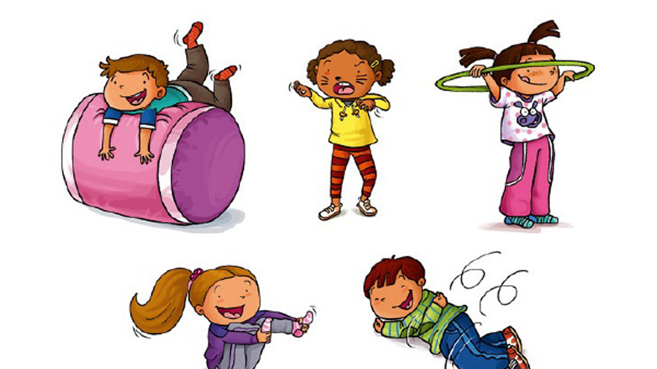
MA SÉANCE DE BABY ATHLÉ À LA MAISON
SÉANCE 5

Slide 2
JE COMMENCE PAR L’ÉCHAUFFEMENT DES ANIMAUX
Avec Maman ou Papa je reproduis les animaux que je vois sur l’écran

Slide 3
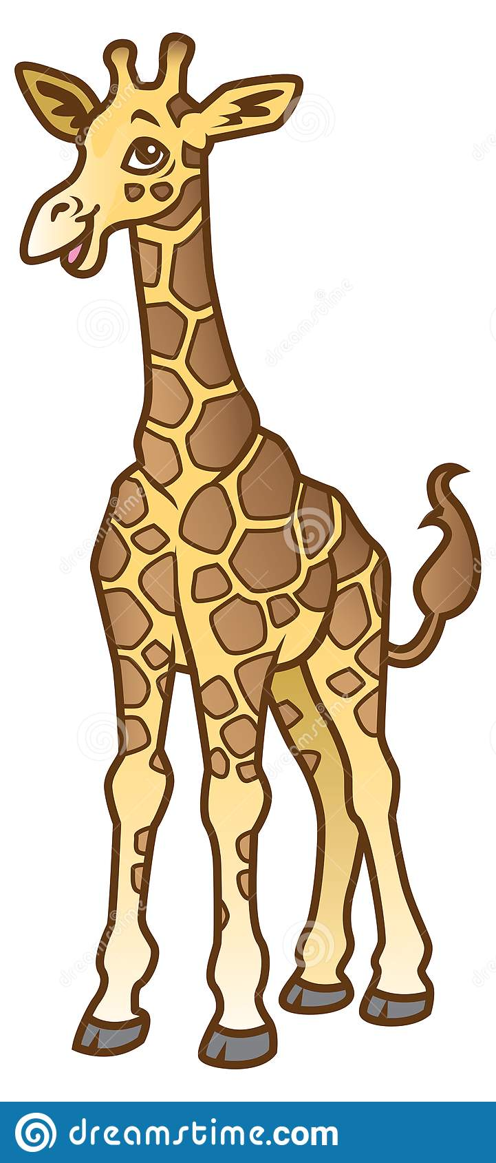
EN PREMIER LE PLUS GRAND DES ANIMAUX ! Je pousse fort sur la pointe des pieds, mes bras sont tendus au dessus de ma tête, mes mains veulent toucher le ciel !

Slide 4
Je colle mes 2 pieds ensemble, mes bras sont le long de mon corps, puis je rebondis !

Slide 5
Mes mains et mes pieds au sol, je dois faire des sauts le plus haut possible !

Slide 6
Toujours au sol, mes pieds ne bougent pas, j’avance mes mains loin devant moi et je décolle mes pieds en sautant pour les rapprocher de mes mains

Slide 7
Mains et pieds au sol je mets mes fesses en l’air et je marche en éléphant

Slide 8
Je me retourne, je décolle les fesses, je regarde le plafond, mes mains et mes pieds sont au sol.

Slide 9
Allongé sur le sol je rampe vers Maman ou Papa en serpent et je passe entre ses jambes TSSSS…..

Slide 10
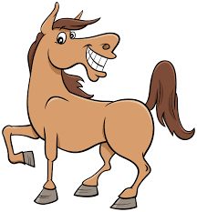
Debout sur place je monte bien haut mes genoux en cheval Maman ou Papa compte jusqu’à 20 !

Slide 11
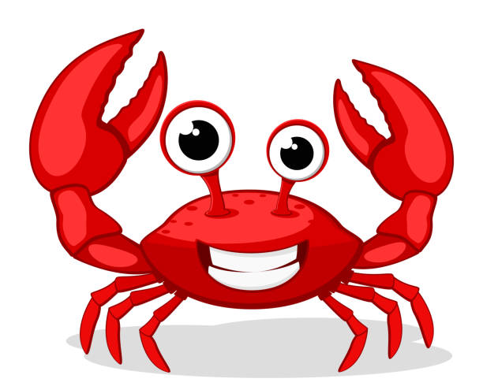
En position crabe, j’écarte les jambes et je ressert les jambes en avançant doucement de droite à gauche. Je n’oublie pas les pinces ! ;-)

Slide 12
Maintenant que je suis bien échauffé je dois faire 4 exercices avec Maman ou Papa
1er exercice:
Je dois lancer la balle en étant ASSIS SUR LES GENOUX dos au mur. LE BUT: Toucher le mur
(s’éloigner si trop facile).

Slide 13
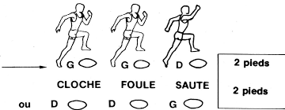
2ème exercice: saut
Je fais 2 sauts en avant à cloche pied sur le même pied et 1 saut en avant ou je change de pied puis j’atteris le plus loin possible les pieds joints et les bras droits devant moi.
Je regarde toujours droit devant moi !

Slide 14
Exercice numéro 3: Saute mouton avec ma famille/ copains/ copines

Slide 15
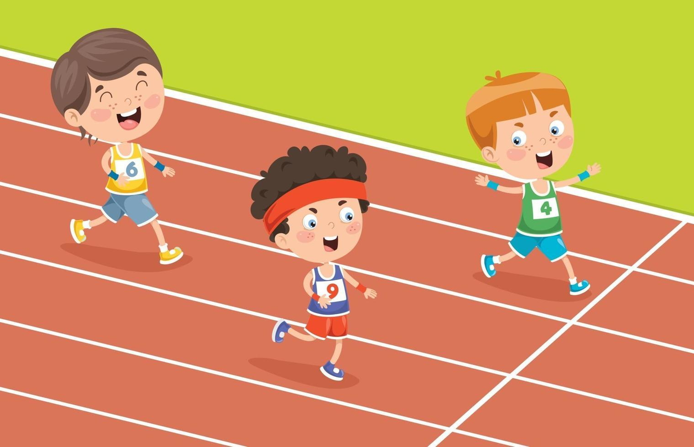
Exercice numéro 4: Sprint dehors avec Maman ou Papa
Je me place sur la ligne de départ et je fais 4 fois la course contre mon papa, ma maman, mon frère, ma sœur etc…

Slide 16
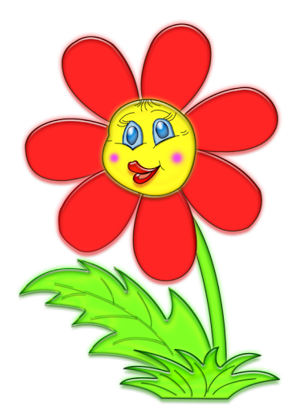
Les étirements : LA FLEUR
Debout quand maman ou papa me dit que le soleil se lève je tire bien haut mes bras dans le ciel, et quand le soleil se couche, je me recroqueville sur moi-même en boule, sans poser les fesses par terre! ( 5 fois).

Slide 17
Allonge toi sur le dos et bascule tes pieds derrière ta tête
Assis par terre les jambes en tailleur. J’effectue de grandes respirations. J’inspire par le nez et j’expire par la bouche.
Maman ou Papa compte jusqu’à 20.

Slide 18
Allonge toi sur le dos pour terminer la séance
Allongé sur le sol, pieds/ bras écartés, paumes de mains ouvertes vers le ciel, je ferme les yeux et je prends des grandes respirations.

Slide 19
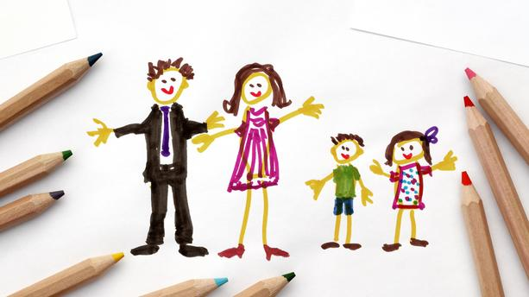
Voilà Ma séance de Baby Athlé est finie !
On se dit à samedi prochain pour de nouveaux exercices !

